Slide 1


Facultad de Ingeniería y Arquitectura
Pruebas de Software
2017 - I
Guía Teórica desarrollada por el profesor del curso:
Pruebas
MSc. Héctor Henríquez Taboada
hhenriquezt@usmp.edu.pe
hhenriquez18@gmail.com

Slide 2
EVALUACION:
PF = (2*PE+EP+EF)/4
PE = ( (P1+P2+P3+P4–MN)/3 + W1) /2
Donde: PF= Promedio final PE= Promedio de evaluaciones EP= Examen parcial EF=Examen final | Donde: W1 = Trabajo. P1 - P4 = Evaluaciones MN = Menor nota

Slide 3

Causas principales de la baja calidad del software
Introducción
Probar Software es muy difícil.
Cambios en los requerimientos.
Falta de un proceso sistemático de pruebas.
Mala comunicación entre miembros del equipo.

Slide 4
¿Qué es probar software?
Algunas definiciones incorrectas:
Probar es demostrar que no hay errores presentes en un programa.
El propósito de probar es mostrar que el programa realiza correctamente las funciones esperadas.
La definición Correcta
Probar es el proceso ejecución de un programa con el fin de encontrar errores.
¿Por qué Probar Software?

Slide 5
Pruebas del Software
Otras Definiciones
Verificar.
Validar.
Pruebas.
Caso de Prueba.
Defecto.
Fallo.
Error.

Slide 6
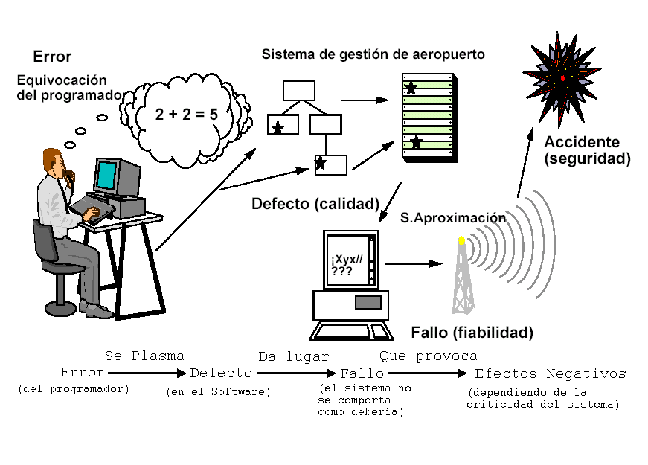
Relación entre error, defecto y fallo

Slide 7
Objetivos de la Prueba.
La prueba es el proceso de ejecución de un programa con la intención de descubrir un error.
Un buen caso de prueba es aquel que tiene una alta probabilidad de mostrar un error no descubierto hasta entonces.
Una prueba tiene éxito si descubre un error no detectado hasta entonces.

Slide 8
Principios de las pruebas
A todas las pruebas se les debería poder hacer un seguimiento hasta los requisitos del cliente.
Las pruebas deberían planificarse mucho antes de que empiecen.
Las pruebas deberían empezar por “lo pequeño” y progresar hacia “lo grande”.

Slide 9
Principios de las pruebas
No son posibles las pruebas exhaustivas.
Para ser más eficaces (pruebas con la más alta probabilidad de encontrar errores), las pruebas deberían ser realizadas por un equipo independiente.

Slide 10
Principios de las pruebas
Se debe inspeccionar a conciencia el resultado de cada prueba para, así, poder descubrir posibles síntomas de defectos.
Cada caso de prueba debe definir el resultado de salida esperado.
Al generar casos de prueba, se deben incluir tanto datos de entrada válidos y esperados como no válidos e inesperados.

Slide 11
Principios de las pruebas
Las pruebas deben centrarse en dos objetivos (es habitual olvidar el segundo).
Probar si el software no hace lo que debe hacer
Probar si el software hace lo que no debe hacer, es decir si provoca efectos secundarios
Se deben evitar los casos desechables.

Slide 12
Principios de las pruebas
No deben hacerse planes de prueba suponiendo que, prácticamente, no hay defectos en los programas, y dedicando pocos recursos a las pruebas.
La experiencia indica que donde hay un defecto hay otros.
Las pruebas son una tarea creativa como el desarrollo de software.

Slide 13
Facilidad de Prueba
Operatividad
Observabilidad
Controlabilidad
Capacidad de descomposición
Simplicidad
Estabilidad
Facilidad de comprensión

Slide 14
Bondad de una Prueba
Debe tener una alta probabilidad de encontrar un error.
No debe ser redundante.
Debe ser la mejor de todas las posibles.
No debe ser ni demasiado sencilla ni demasiado compleja.

Slide 15
El proceso de Prueba
La depuración (localización y corrección de defectos).
El análisis de la estadística de errores.

Slide 16
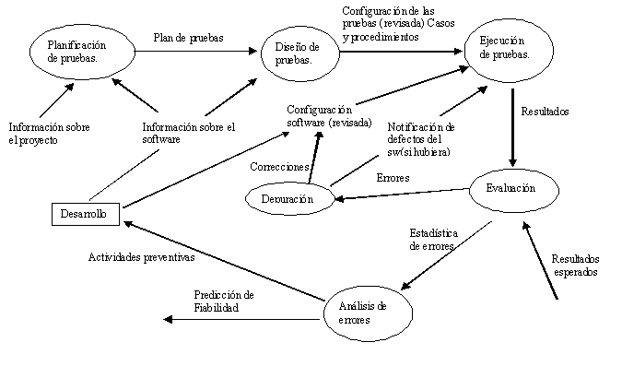
Ciclo completo de las Pruebas

Slide 17
Enfoque de Diseño de Casos de Prueba
Enfoque estructural o de caja blanca.
Enfoque funcional o de caja negra.
Enfoque Aleatorio.

Slide 18
Pruebas de Caja Blanca
Garanticen que se ejercita por lo menos una vez todos los caminos independientes de cada módulo.
Ejerciten todas las decisiones lógicas en sus vertientes verdadera y falsa.
Ejecuten todos los bucles en sus límites y con sus límites operacionales.
Ejerciten las estructuras internas de datos para asegurar su validez.

Slide 19
Criterios de Cobertura lógica
Menos Riguroso
(Mas Barato)
Cobertura de Sentencias.
Cobertura de decisiones.
Cobertura de Condiciones.
Criterios de decisión/Condición.
Criterio de Condición Múltiple.
Criterio de Cobertura de Caminos
(impracticable)
Más Riguroso
(Más Caros)

Slide 20
Grafo de Flujo de las Estructuras Básicas de programa
X
X
X
Secuencia
Si x Entonces…
(If x Then … Else…)
Hacer … hasta x
(Do … Until x)
Repetir
Mientras x Hacer …
(While x Do … )
Separar todas las condiciones
Agrupar sentencias ‘simples’ en bloques
Numerar todos los bloques y también las condiciones

Slide 21
Grafo de Flujo de un programa (Pseudocodigo)
Abrir Archivos;
Leer archivo ventas, al final indicar no mas registros
Limpiar linea de impresión
1
WHILE
(Haya registros ventas)
DO
2
Total Nacional = 0
Total Extranjero = 0
3
WHILE
(haya reg. ventas)
y
(mismo producto)
DO
4
IF
(Nacional)
THEN
Sumar venta Nacional a Total Nacional
5
ELSE
6
Sumar venta extranjero a total extranjero
a12
END IF
7
8
Leer Archivo ventas, al final indicar no mas registros
END WHILE
9
Escribir línea de listado
Limpiar área de impresión
10
END WHILE
11
Cerrar Archivos

Slide 22
Variantes de Prueba de Caja Blanca
a) Prueba del Camino Básico.
b) Prueba de Condición.
c) Prueba de Flujo de Datos.
d) Prueba de Bucles.

Slide 23
Prueba del camino Básico
Complejidad Ciclomatica(La complejidad de McCabe V (G))
La métrica de McCabe ha sido muy popular en el diseño de pruebas.
Es un indicador del número de caminos independientes que existen en un grafo.

Slide 24
Pruebas de Caja Negra.
Intenta encontrar errores de las siguientes categorías:
Funciones Incorrectas o Ausentes.
Errores de Interfaz.
Errores en estructuras de datos o acceso a bases de datos externas.
Errores de rendimiento.
Errores de inicialización y terminación.

Slide 25
Pruebas de Caja Negra.
Variantes de pruebas de caja negra.
a) Métodos de prueba basados en grafos.
b) Partición Equivalente.
c) Análisis de valores límite.
d) Prueba de Comparación.
e) Conjetura de Errores.

Slide 26
Métodos de prueba basados en grafos
Pasos a seguir para una prueba de caja
Negra:
Entender los objetos que se van a modelar y las relaciones que conectan a estos.
Definir una serie de pruebas que verifique que “todos los objetos tienen entre ellos la relaciónes esperadas”

Slide 27
BIBLIOGRAFIA
Fairley R. Ingeniería de Software.
Pressman, R.S. Ingeniería del Software. Un enfoque práctico.

Slide 28
Caso Nro. 01
Fecha de Presentación: 04-03-2017 Presentación del sistema.

Slide 29
Caso Nro. 02
Fecha de Presentación: 11-03-2017
Realizar pruebas de la funcionalidades mas importante del sistema que presento.

Slide 30
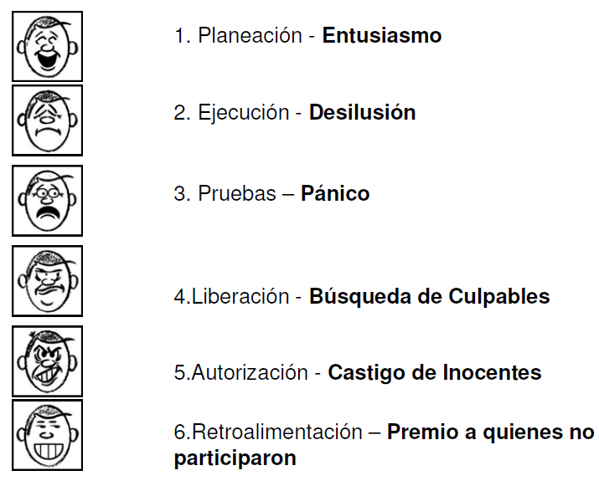
Las seis fases de un proyecto

Slide 31
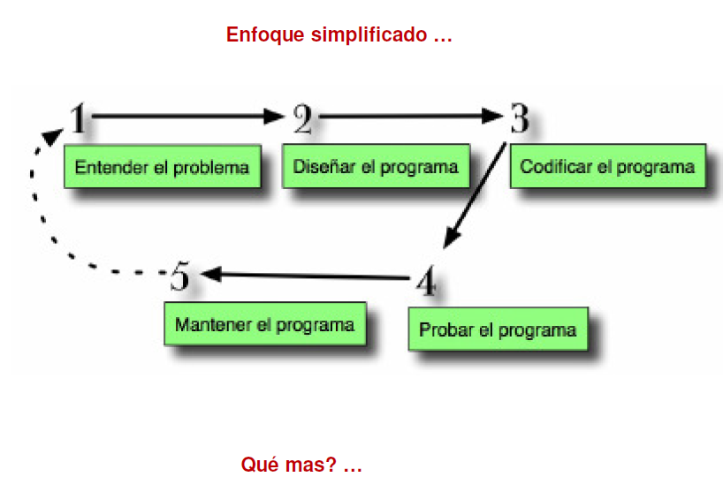

Slide 32
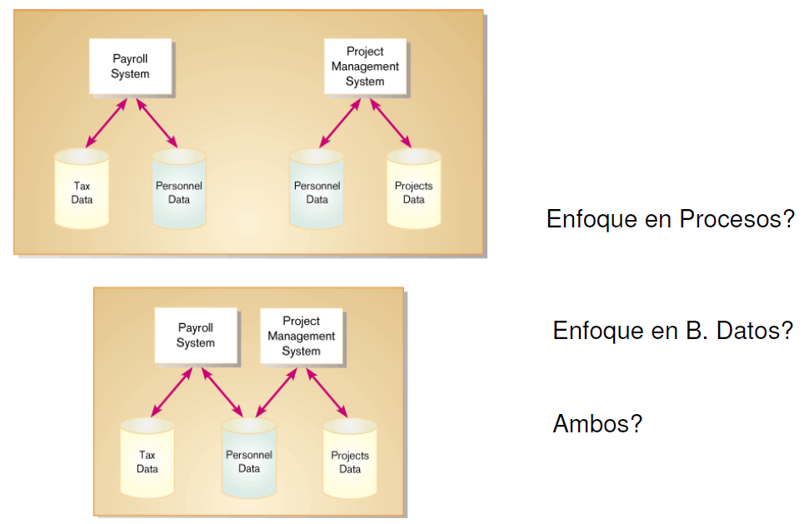

Slide 33
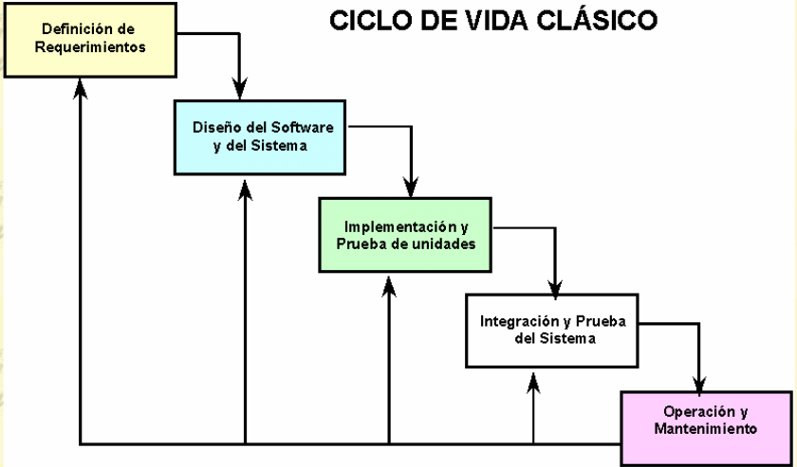

Slide 34
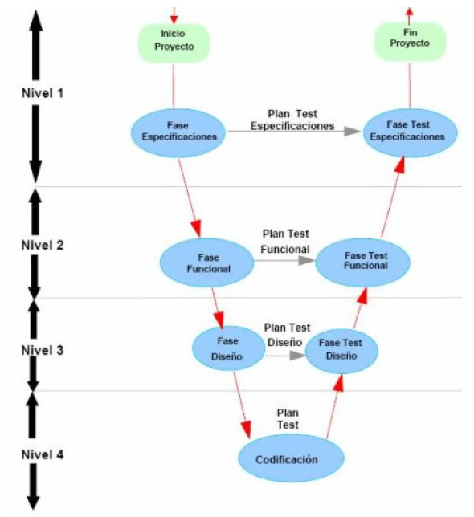
Ciclo de Vida e impacto en pruebas

Slide 35
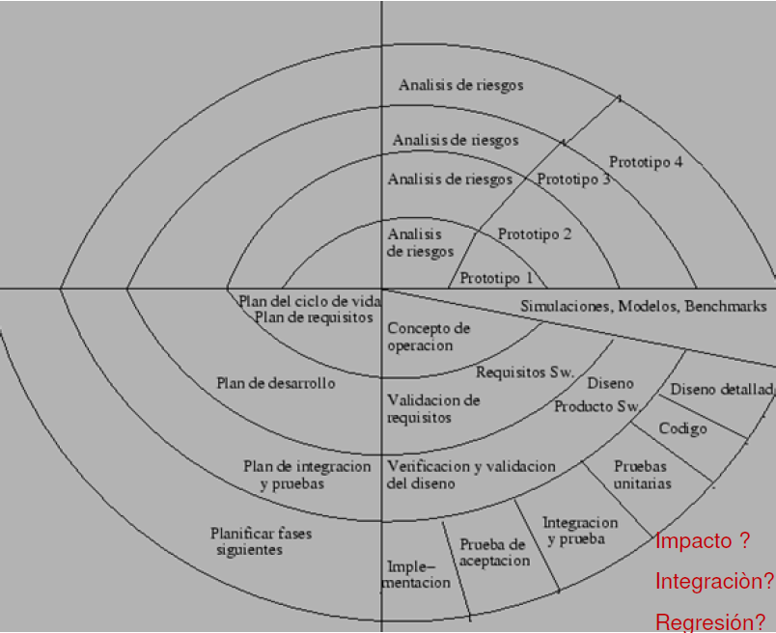
Ciclo de Vida .. Modelo espiral

Slide 36
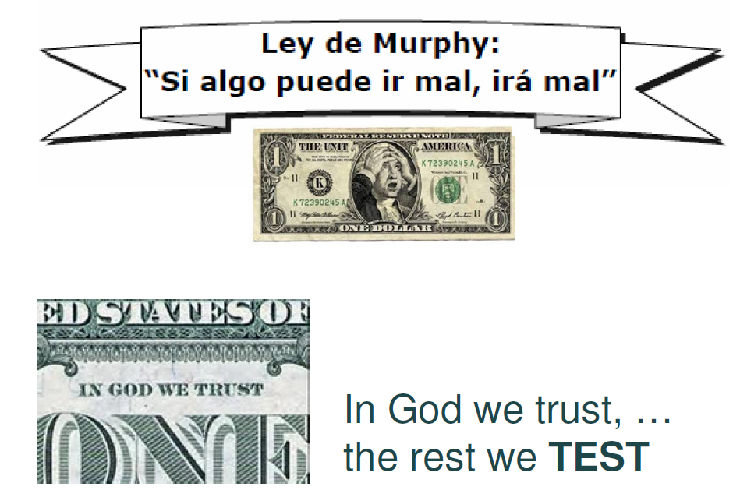
¿ Porqué Probar ?

Slide 37
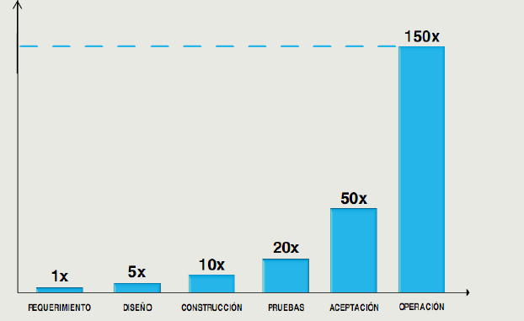
¿Porqué Probar? … Costo de la Calidad
Actualmente los mantenimientos tienen un costo del 65% al 90% del costo total de los proyectos
A nivel mundial cada año se pierden más de 500 billones de dólares en fallas de software
Para reducir el costo de reparación de fallos

Slide 38
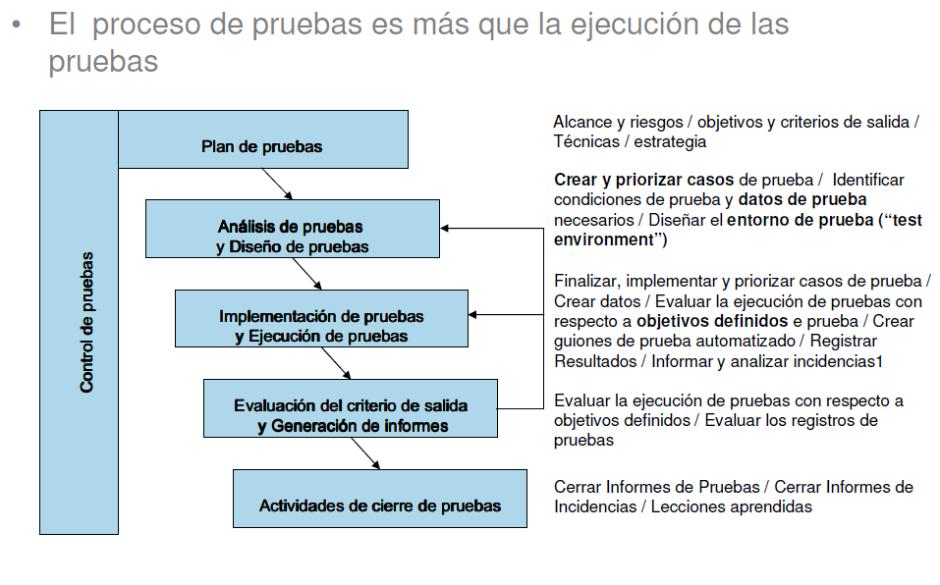
Proceso de pruebas

Slide 39
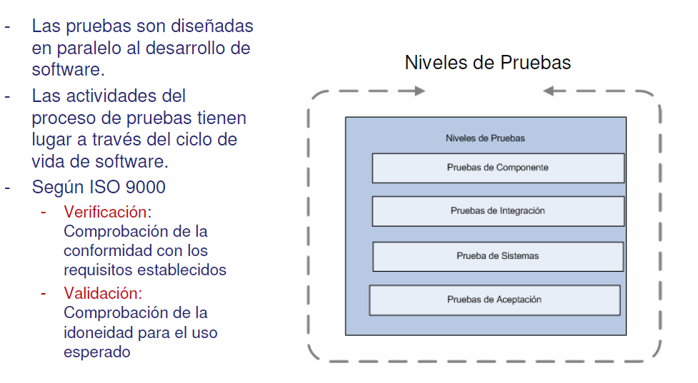
Proceso de pruebas

Slide 40
Tipos de Prueba
Funcionales
Son las pruebas que verifican que el sistema cumple con los requisitos básicos (amigable, tiempos de respuestas aceptables ,robustez) y que su funcionalidad se ajuste a lo solicitado por el usuario, asimismo se valida la consistencia e integridad de la data.
No funcionales
Características del producto de Software. Carga / Seguridad / Fiabilidad y Robustez / usabilidad (ISO9126)
Estructura del Software
La finalidad de las pruebas es medir el grado en el cual la estructura del objeto de prueba ha sido cubierto por los casos de prueba
Pruebas asociadas al cambio
Tiene como objetivo probar un objeto tras realizar cambios sobre el mismo. Debido a los efectos secundarios de la funcionalidad extendida o nueva, es necesario también repetir pruebas de áreas adyacentes. Repetición de prueba / Regresión.

Slide 41
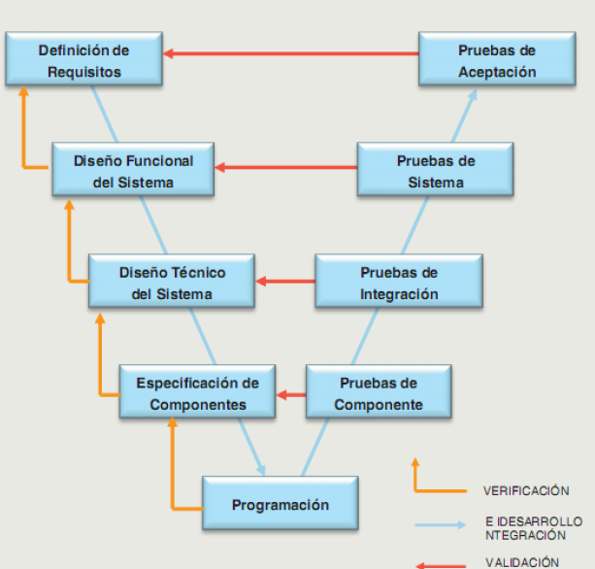
Ciclo de vida e impacto en pruebas

Slide 42
Caso Nro. 3
Ver las relaciones de ISOS 12207, 29110, en relación al desarrollo o mantenimiento de las pruebas de software.
Presenta: sábado 18-03-2017

Slide 43
BIBLIOGRAFIA
Fairley R. Ingeniería de Software.
Pressman, R.S. Ingeniería del Software. Un enfoque práctico.

Slide 44
Facultad de Ingeniería y Arquitectura
Pruebas de Software
2017 - I
Guía Teórica desarrollada por el profesor del curso:
Pruebas
MSc.. Héctor Henríquez Taboada
hhenriquezt@usmp.edu.pe
hhenriquez18@gmail.com

